Slide 1
Подготовка юбки к примерке.
7 класс
Разработала: Рябкова
Раиса Александровна
учитель технологии «Швейное дело»
2016 год

Slide 2
ВОПРОСЫ ДЛЯ ПОВТОРЕНИЯ ???
Назовите два способа настила ткани?
в сгиб и в разворот
По какой стороне ткани производят раскрой?
по изнаночной
Входит ли кромка ткани в детали кроя?
нет

Slide 3
ЮБКА

Slide 4
Определить последовательность выполнения прямой юбки
Выкройка
Эскиз
Крой
Чертеж
Эскиз
Чертеж
Выкройка
Крой

Slide 5
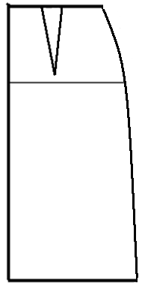
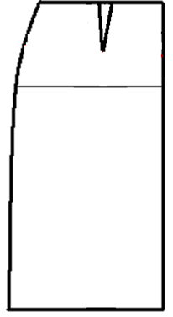
Детали и контурные линии построения чертежа юбки

Slide 6
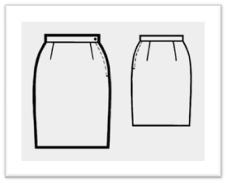

Slide 7
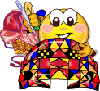
Подготовка деталей
кроя к сметыванию

Slide 8
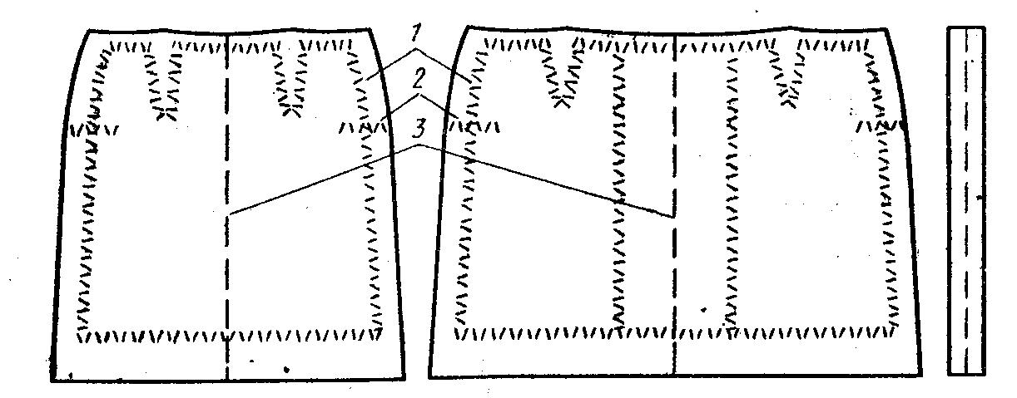
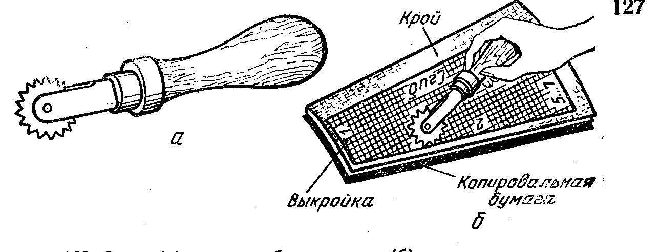
1. Перенести контурные линии с одной стороны детали на другую сторону или на парные детали с помощью копировальных стежков.
2. Наметить мелком линии середины переднего и заднего полотнища юбки. На изнаночных сторонах деталей проложи по намеченным линиям сметочные стежки длиной 1,5-2 см.
3. Вырежи из бумаги два квадрата 4 ^{х} 4 и напиши на них наименование деталей юбки: переднее полотнище и заднее полотнище.
4. Приметай их поочередно прямыми сметочными стежками на лицевую сторону деталей переднего и заднего полотнища.

Slide 9
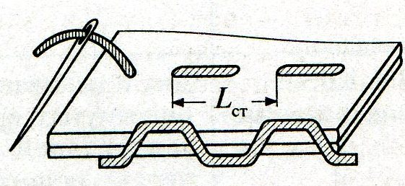
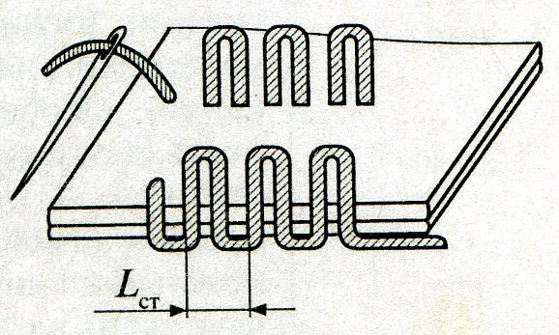
Стежки | Технические условия на выполнение | Рисунок
Прямые смёточные | Выполняют контрастными нитками по намеченной линии. Длина стежка при смётывании Lст = 1,5 – 2, 5 см.
Прямые копировальные | Выполняются контрастными нитками по намеченной линии. Длина стежка при смётывании Lст = 0,5 – 1, 0 см. Высота петли равна 0,5 – 0, 7 см.
«Силки»

Slide 10
Подготовка прямой
юбки к примерке

Slide 11
1. Сколоть и сметать вытачки.
2. Сколоть и сметать швы переднего и заднего полотнищ по копировальным строчкам, совмещая линии бедер. Сметывать от линии талии к линии низа. Левый боковой срез сметывают, отступив от верхнего среза 14-16 см для застежки.
3. Подогнуть верхний срез по копировальным строчкам, заметать на 1-2 мм от сгиба.
4. Подогнуть нижний срез по копировальным строчкам, заметать на 1-2мм от сгиба и заметать подгиб; удалить нитки копировальных строчек.
5. Проверь качество сметанной юбки.

Slide 12
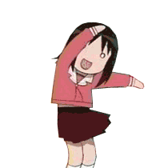
.
Физкультурная пауза.
Исходное положение – стоя у парты, ноги на ширине плеч.
Исходное положение – руки опущены вдоль туловища, делаем движение плечами – вверх-вниз, 5раз.
Исходное положение – руки, на поясе, ноги на ширине плеч, выполнить повороты туловища вправо и влево, 5 раз.
Исходное положение – повернулись друг к другу, улыбнулись и пожелали удачи.

Slide 13
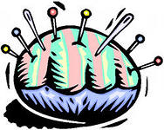
Требования безопасности
во время работы с иглами
Ни в коем случае не брать иголки и булавки в рот.
Не пользоваться при работе ржавыми иголками и булавками, так как они легко ломаются.
Во время работы нельзя вкалывать иголки в одежду и случайные предметы.
Хранить булавки и иголки в определенном месте (подушечке, специальной коробке и пр.), не оставлять их на рабочем месте.
Шить иголками только с наперстком, чтобы избежать укола пальца.
Выкройки и ткани прикреплять острыми концами булавок в направлении от себя.
Не откусывать нити зубами, а отрезать их ножницами.

Slide 14
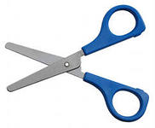
Требования безопасности
во время работы с ножницами
Ножницы во время работы класть справа, кольцами к себе, чтобы не уколоться об их острые концы. Лезвия ножниц в нерабочем состоянии должны быть сомкнуты.
Передавать кольцами вперёд с сомкнутыми концами.
Следить, чтобы ножницы не падали на пол, так как при падении они могут поранить тебя и твоего товарища.
Не играть ножницами и не брать их в рот.

Slide 15
Спасибо за урок

